Slide 1
Упражнение към тема №17
Влачене

Slide 2
Задача №01
Създайте програма, която изчертава сфера с център началото на координатната система и фиксиран радиус, която при преминаване с курсора на мишката върху нея увеличава постепенно размера си докато радиусът ѝ достигне предварително зададен размер

Slide 3
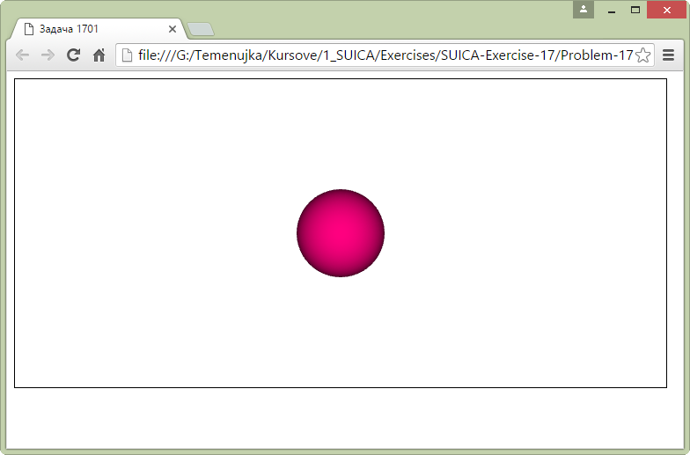
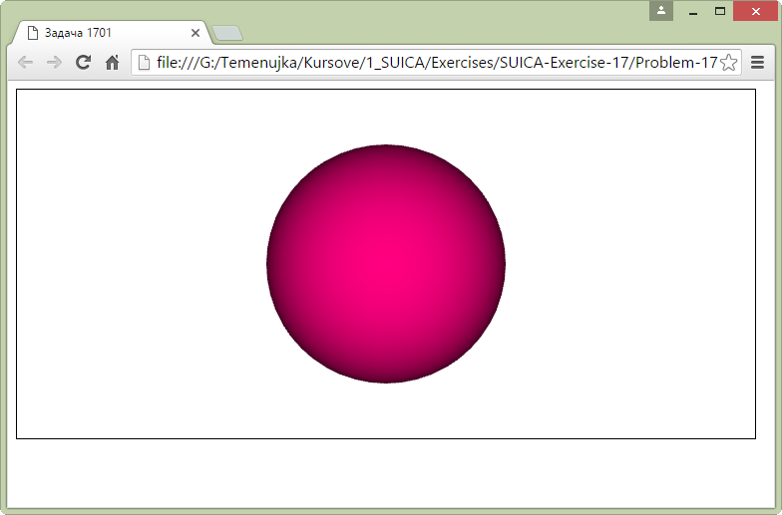
Начално състояние
Решение

Slide 4
Задача №02
Начертайте окръжност с произволен център и размер на радиуса. Създайте произволна точка от тази окръжност, с по-голям размер. Начертайте радиуса на окръжността свързващ, центъра със създадената точка. Създайте интерактивност, която позволява точката да се влачи с помощтта на мишката, като при промяна на позицията на точката, окръжността да променя размера си и позицията на радиуса, така че точката да продължава да лежи върху окръжността и да е свързана с центъра ѝ посредством радиуса.

Slide 5
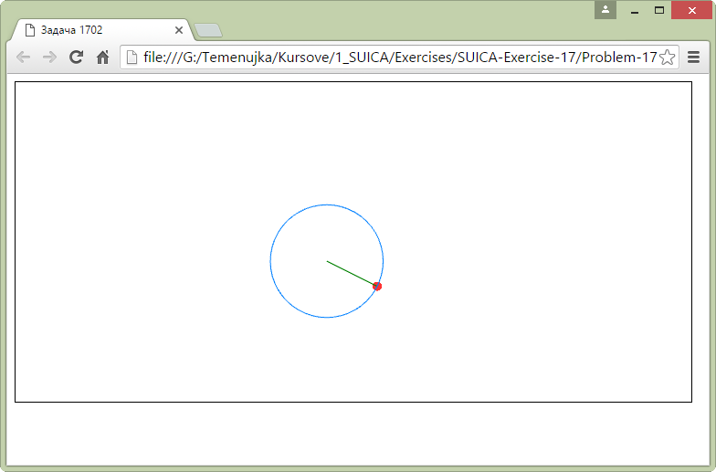
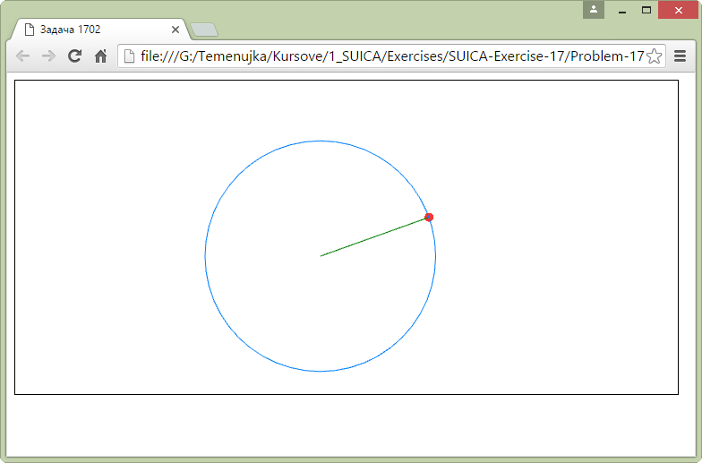
Начално състояние
Решение

Slide 6
Задача №03
Създайте три произволни точки и ги свържете с отсечки, така че да се изчертае триъгълник, създайте интерактивност която позволява да се променя триъгълника, като с помощта на мишката се влачат върховете му.

Slide 7
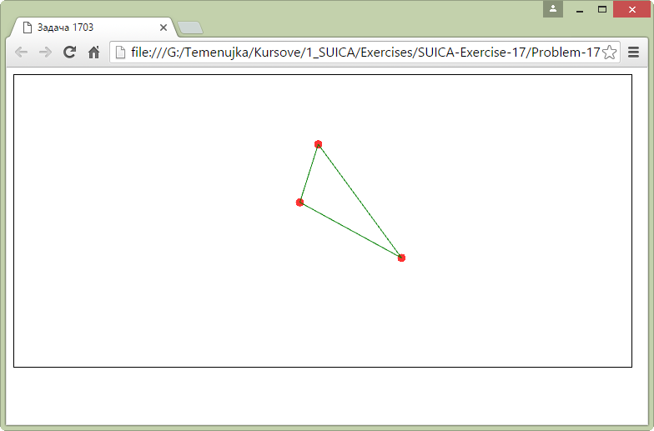
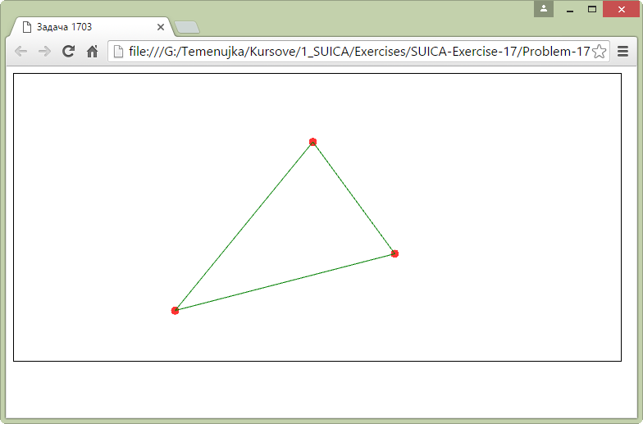
Начално състояние
Решение

Slide 8
Край
Коментари, въпроси

